Slide 1

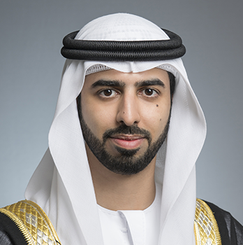


تكليفـــــــــــــــــــــــــــــــــــــات المشـــــــــاريــــــــــــــــــــــــــــــــــع
حالة المشروع
تاريخ البدء والانتهاء
المشروع
قائد المشروع
قيد التطوير
أغسطس 2026 - مارس 2027
سوق مساعدي الذكاء الاصطناعي
قيد التطوير
أغسطس 2026 - مارس 2027
نظام رقابة المساعدين
تم الانتهاء – في مرحلة الاعتماد
يونيو - أكتوبر 2026
كتالوج المنصات والمزودين المعتمدين
قيد التطوير (تم إطلاق أول دليل)
يونيو 2026 - مايو 2027
الأدلة الفنية للذكاء الاصطناعي المساعد
قيد التطوير
أغسطس 2026 - مايو 2027
سياسات الذكاء الاصطناعي المساعد
لم يتم البدء بعد
أكتوبر 2026 - أكتوبر 2027
تصنيف وتقييم الجهات الاتحادية
لم يتم البدء بعد
فبراير - أغسطس 2027
منظومة الجوائز
قيد التطوير
سبتمبر - ديسمبر 2026
المشاركات العالمية
قيد التطوير
سبتمبر 2026 - مايو 2028
منصة أثر - تحديات وطنية، تتبناها شركات محلية

Slide 2


تكليفـــــــــــــــــــــــــــــــــــــات المشـــــــــاريــــــــــــــــــــــــــــــــــع
حالة المشروع
تاريخ البدء والانتهاء
المشروع
قائد المشروع
قيد التطوير
يوليو - أكتوبر 2026
قانون اتحادي بشأن أنظمة الذكاء الاصطناعي
قيد التطوير
سبتمبر 2026 - فبراير 2028
مسرّعات الذكاء الاصطناعي المساعد
قيد التطوير
سبتمبر - نوفمبر 2026
التحدي الحكومي السنوي
قيد التطوير
أغسطس 2026 - يناير 2027
مساعد الإمارات ‎1.ae

Slide 3

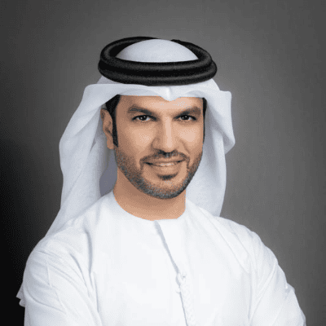
تكليفـــــــــــــــــــــــــــــــــــــات المشـــــــــاريــــــــــــــــــــــــــــــــــع
حالة المشروع
تاريخ البدء والانتهاء
المشروع
قائد المشروع
تم الإنجاز
يوليو - أغسطس 2026
منصة مشروع الذكاء الاصطناعي المساعد
قيد التطوير
سبتمبر 2026 - سبتمبر 2027
تقييم الأثر الاقتصادي والبيئي للمشروع
أغسطس 2026 - مستمر
منظومة متكاملة لإدارة أداء والمتابعة لمشروع الذكاء الاصطناعي المساعد
تصور المرحلة الأولى جاهز للاعتماد

